Slide 1
Воспитатель Халиулина Г.И.
Игровые зоны в средней группе

Slide 2
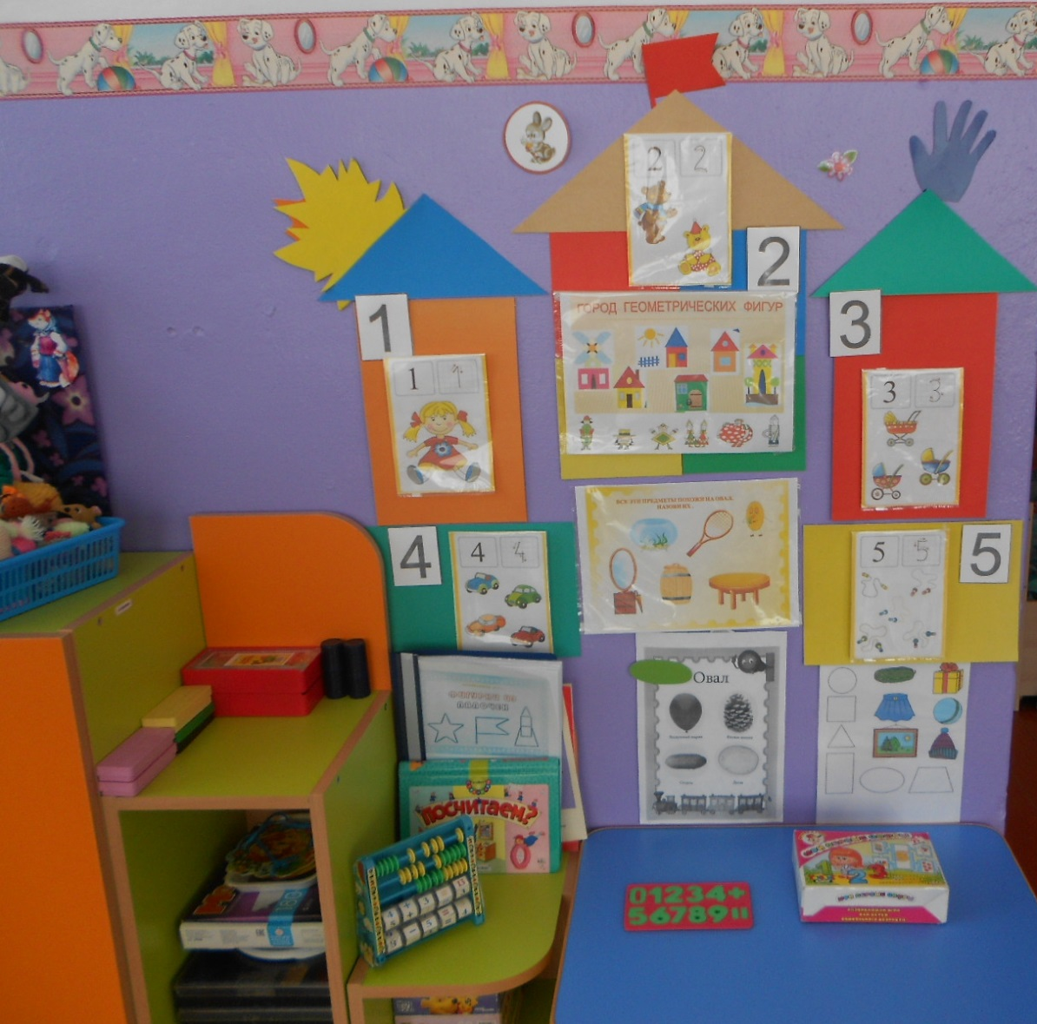
Занимательная математика

Slide 3
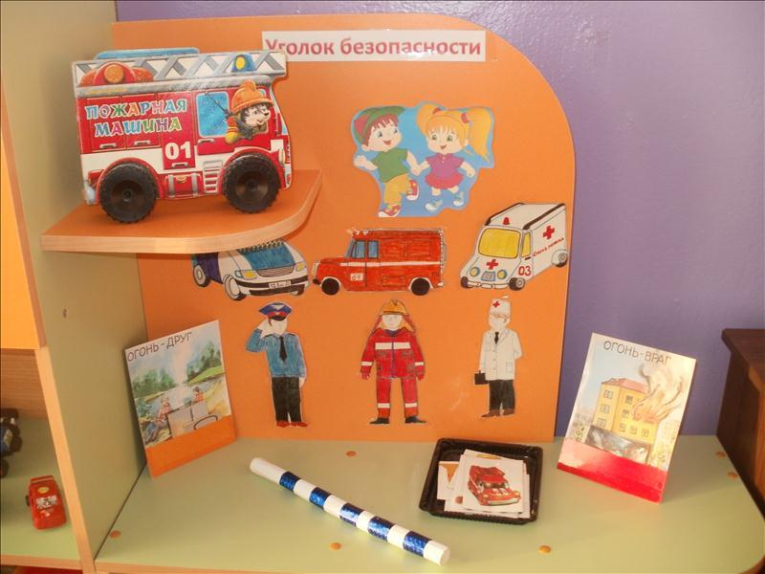
Уголок безопасности

Slide 4
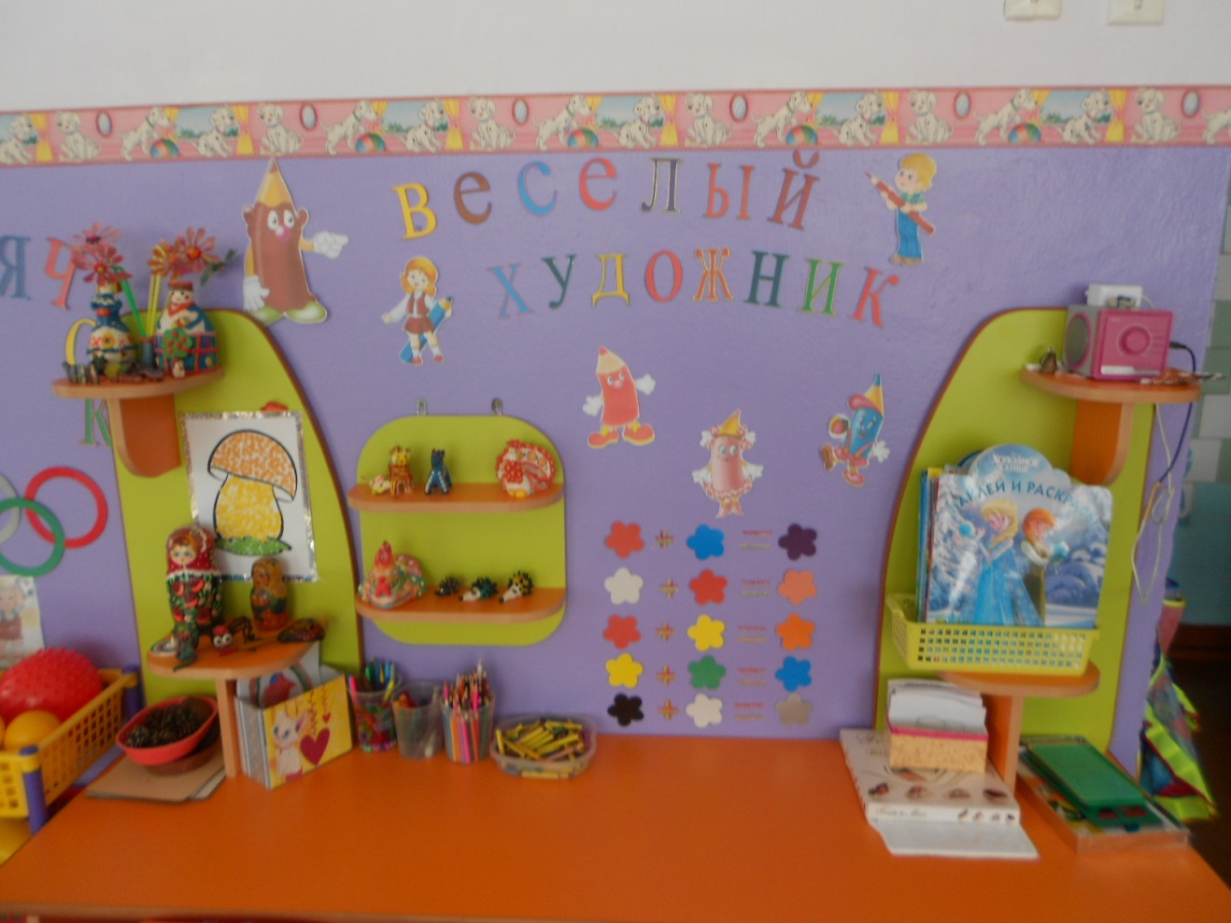
Веселый художник

Slide 5
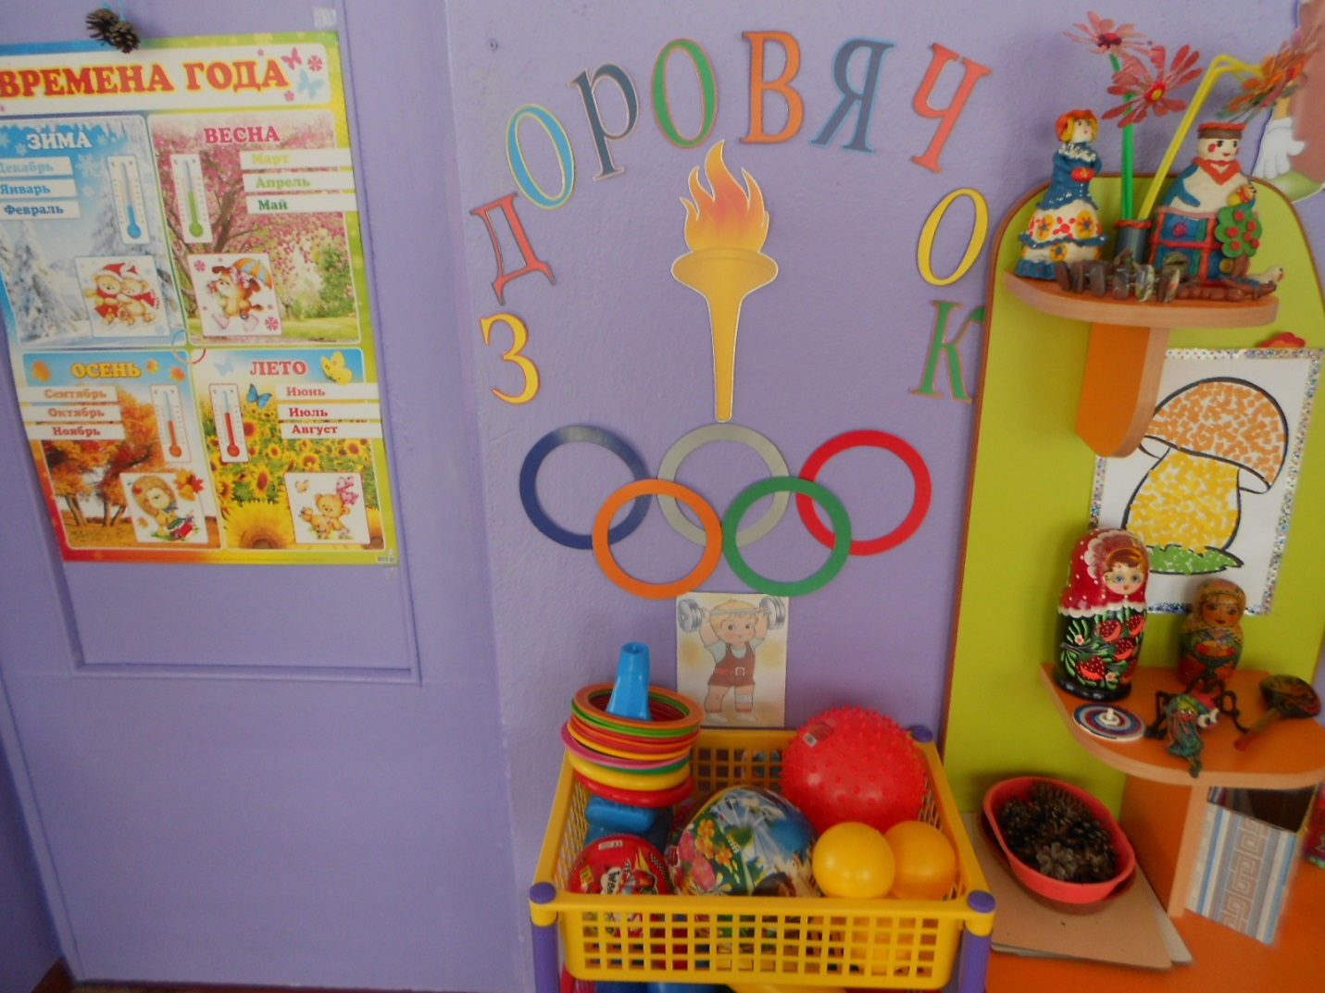
«Здоровячок»

Slide 6
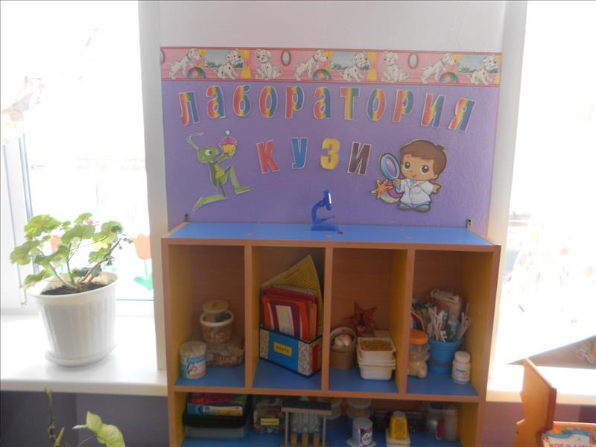
«Лаборатория Кузи»

Slide 7
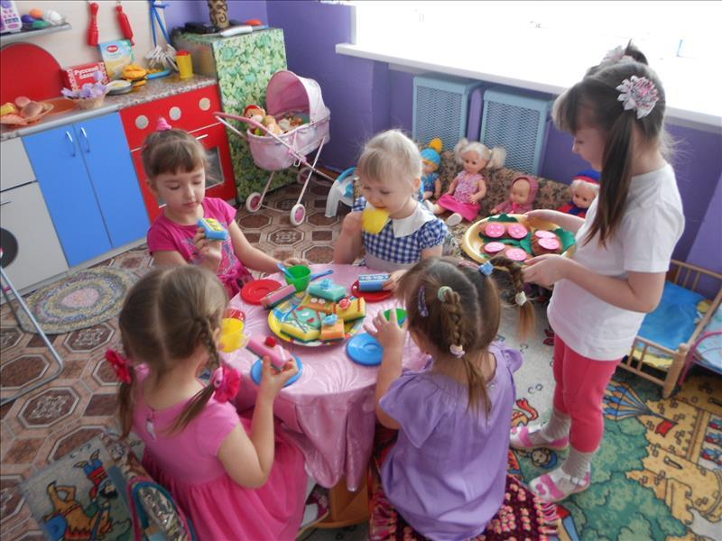
Уголок «Дом»

